Slide 1
Презентация на тему:
«Новые возможности на уроках
изобразительного искусства»
Выполнила:
учитель изобразительного искусства
МОУ Кузнечихинская СШ
Екатерина Павловна Андреева
Ярославль 2015г.

Slide 2
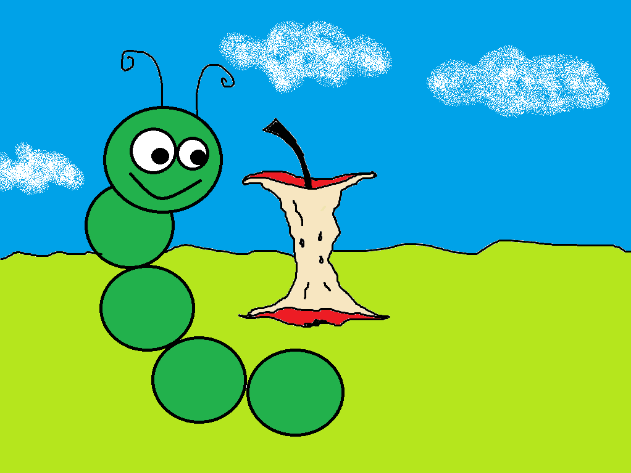

Slide 3
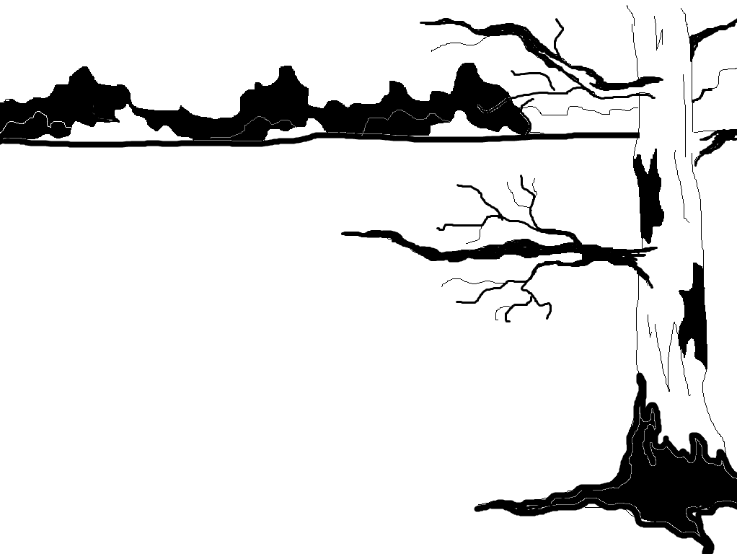
С чего начинается Родина? С заветной скамьи у ворот, С той самой березки, что во поле, Под ветром склоняясь, растет. А, может, она начинается С весенней запевки скворца И с этой дороги проселочной, Которой не видно конца…

Slide 4
Орна́мент (лат. ornemantum — украшение) — узор, основанный на повторе и чередовании составляющих его элементов; предназначается для украшения различных предметов. Орнамент — один из древнейших видов изобразительной деятельности человека, в далеком прошлом несший в себе символический и магический смысл, знаковость.

Slide 5
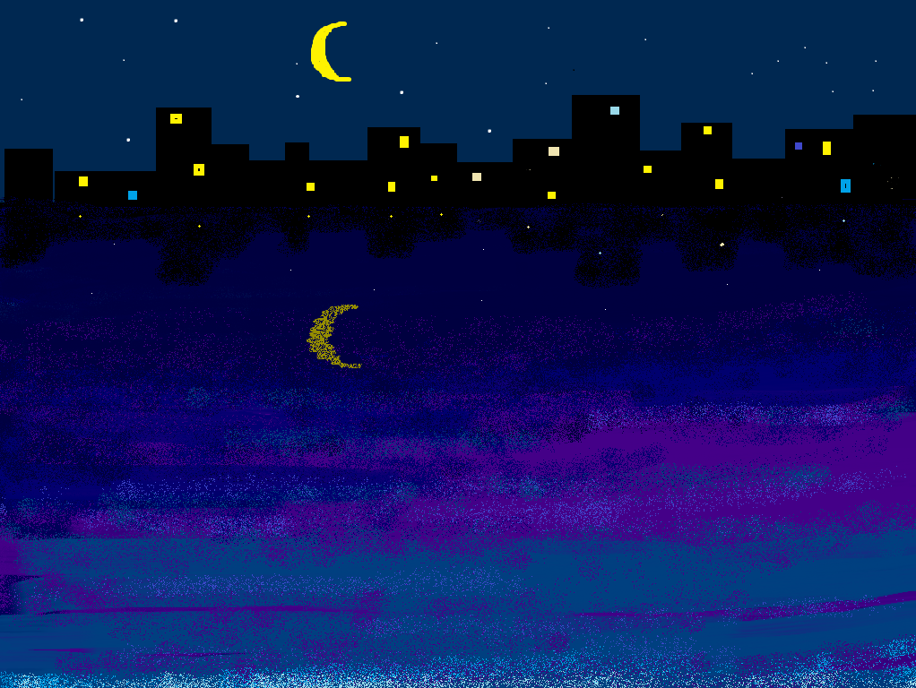

Slide 6
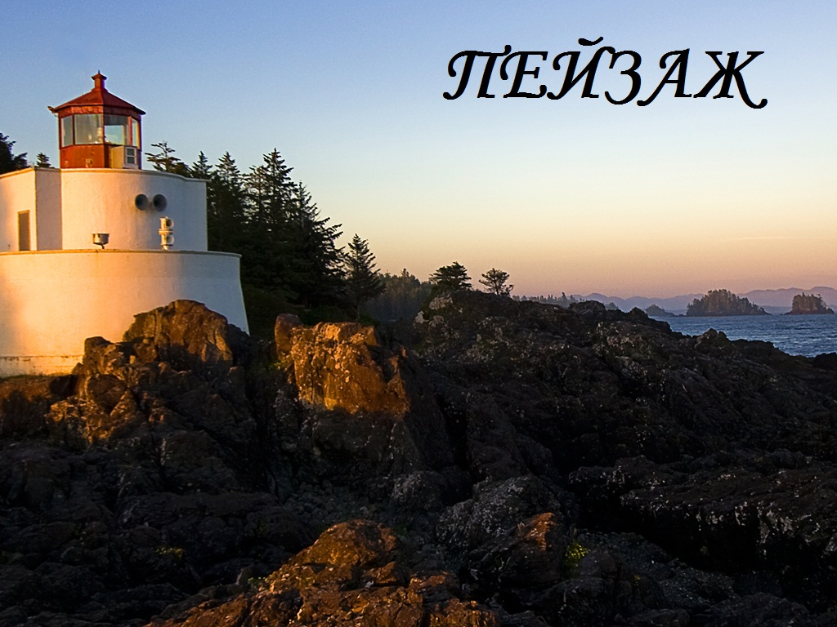

Slide 7
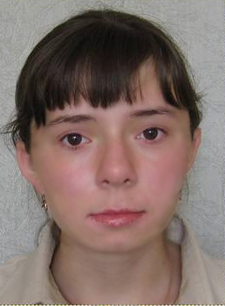
Возможности GIMP:
до
после

Slide 8
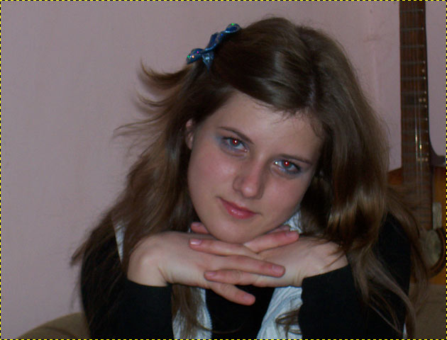
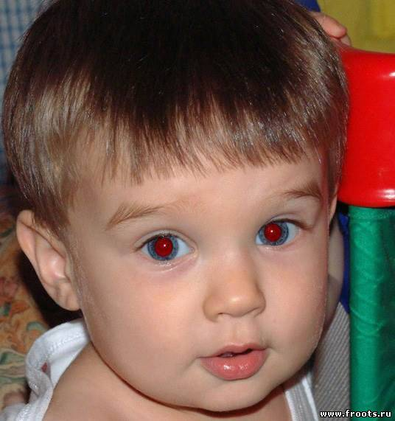
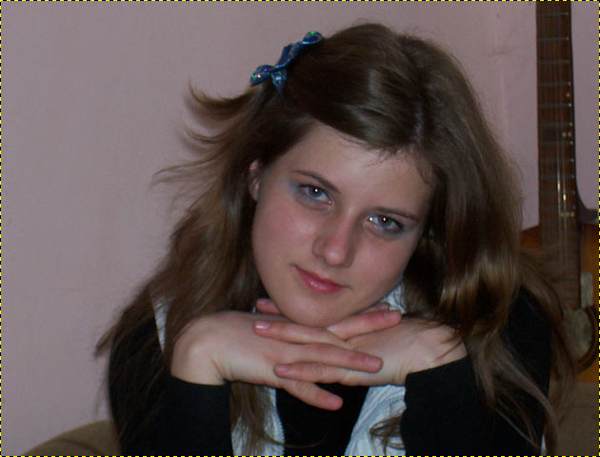
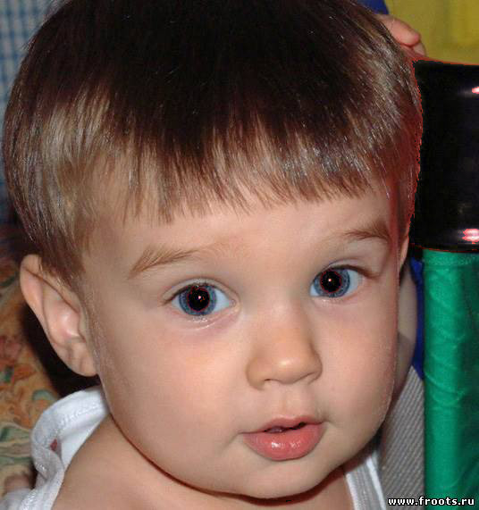
до
после

Slide 9
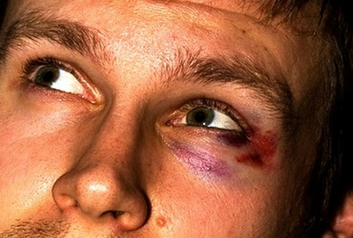
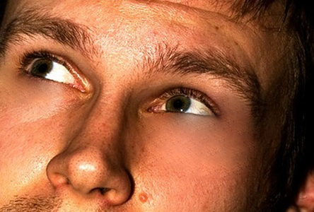
до
после

Slide 10
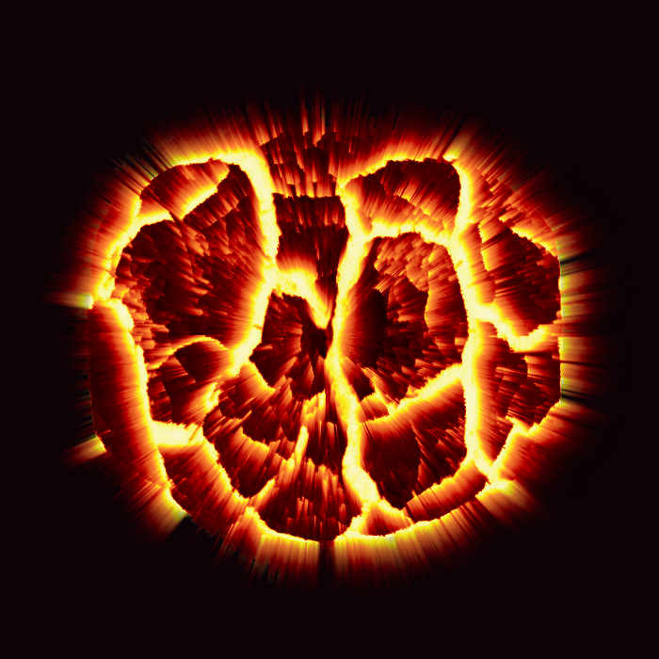

Slide 12
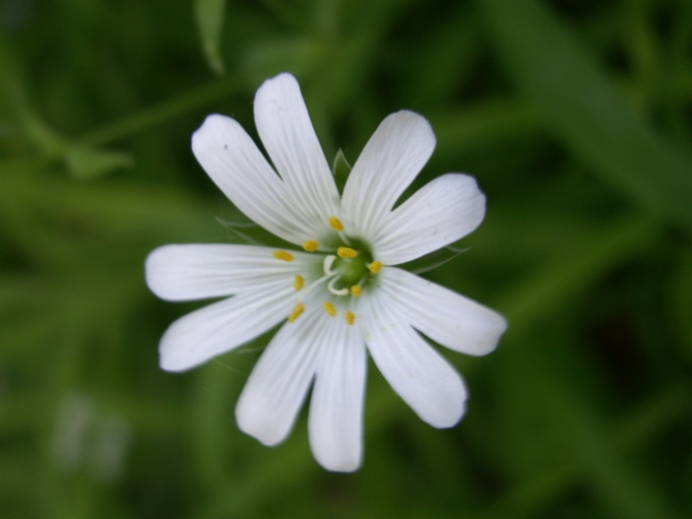
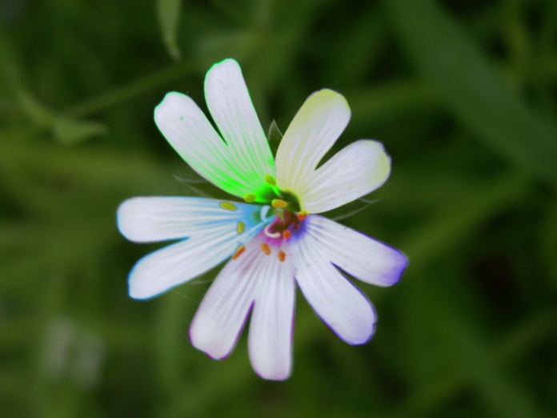
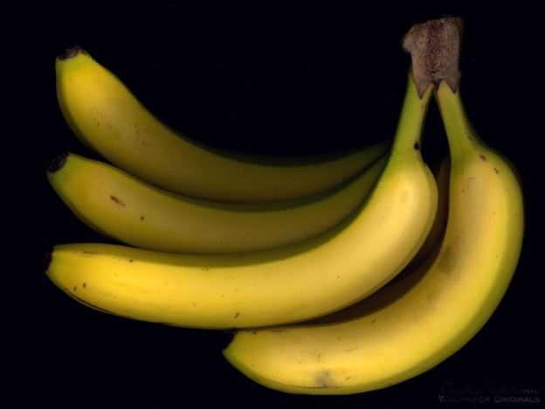
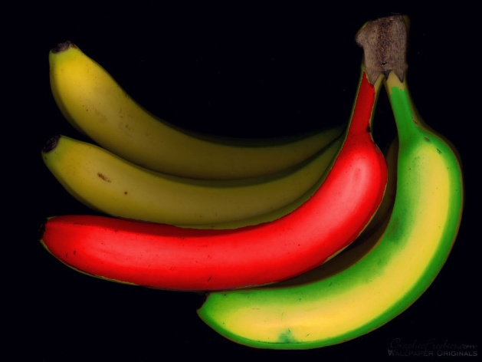
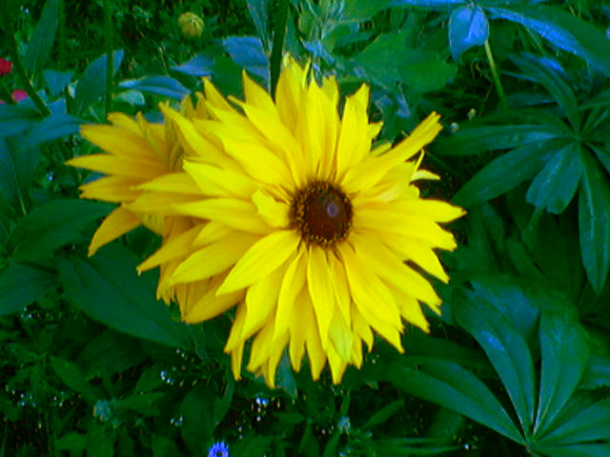
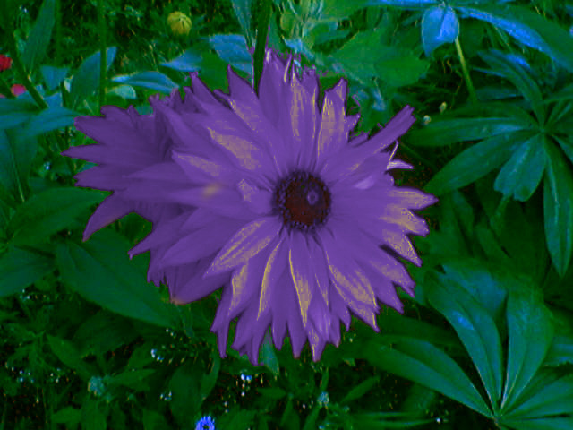

Slide 13
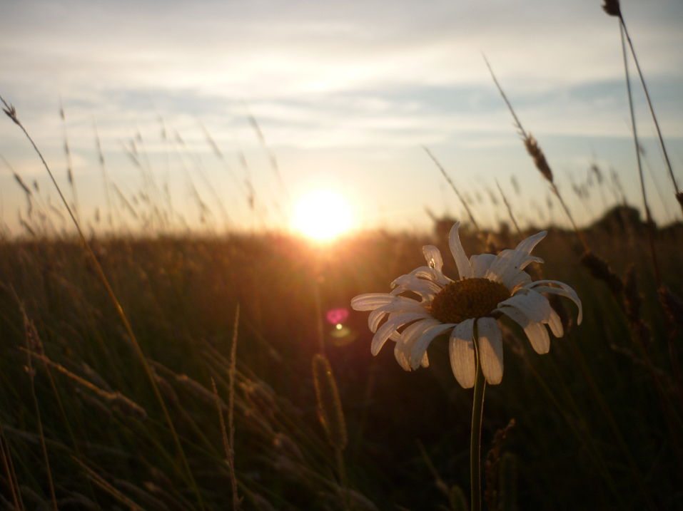
В поле – белые ромашки,
А над полем – неба синь.

Slide 14
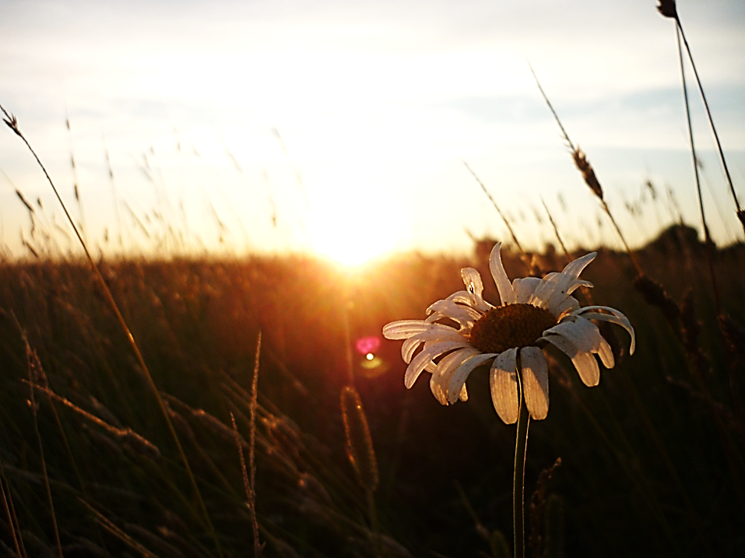
Шмель жужжит, в траве – букашки.
Запах трав, горчит полынь.

Slide 15
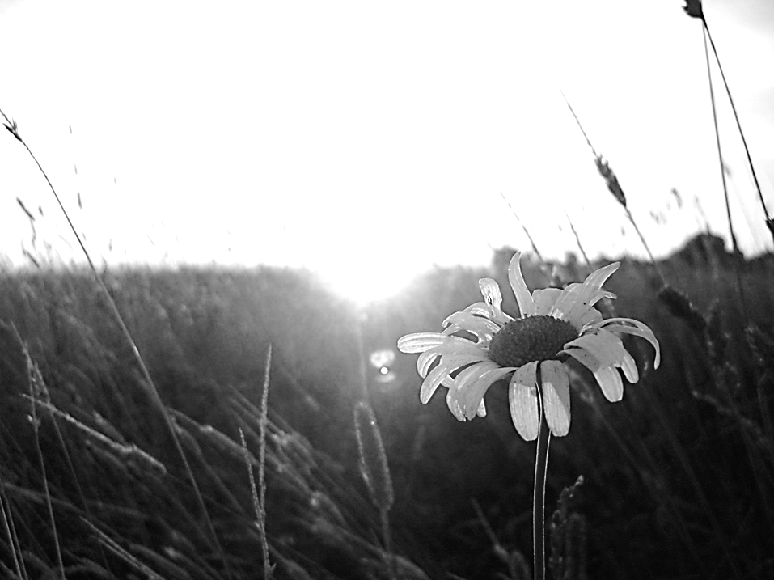
Меня жаворонок слышит.
Снова в степь душа зовет.

Slide 16
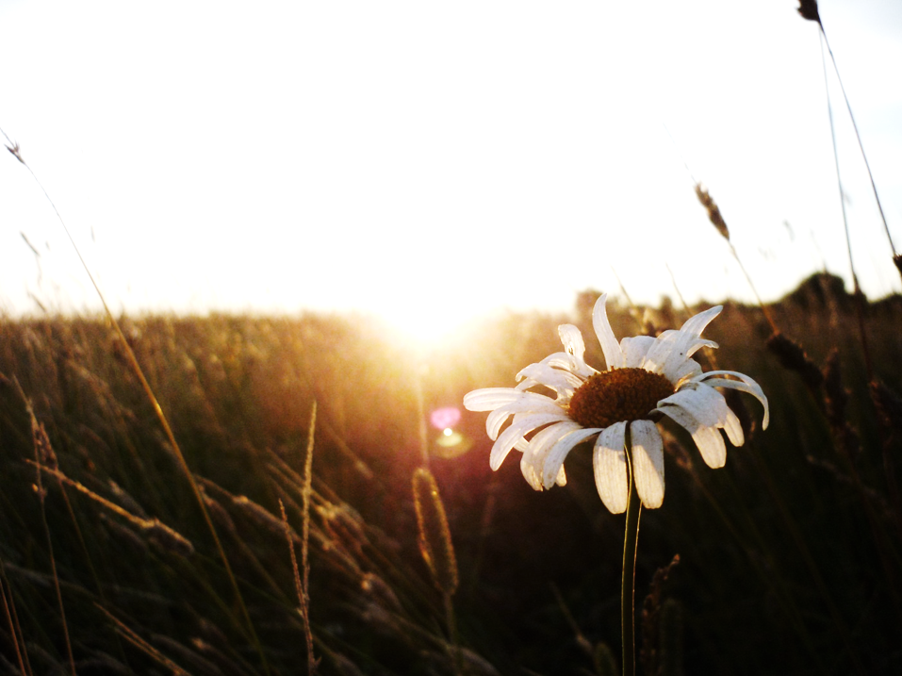
Поле белое колышет,
Все волнует и поет.

Slide 17
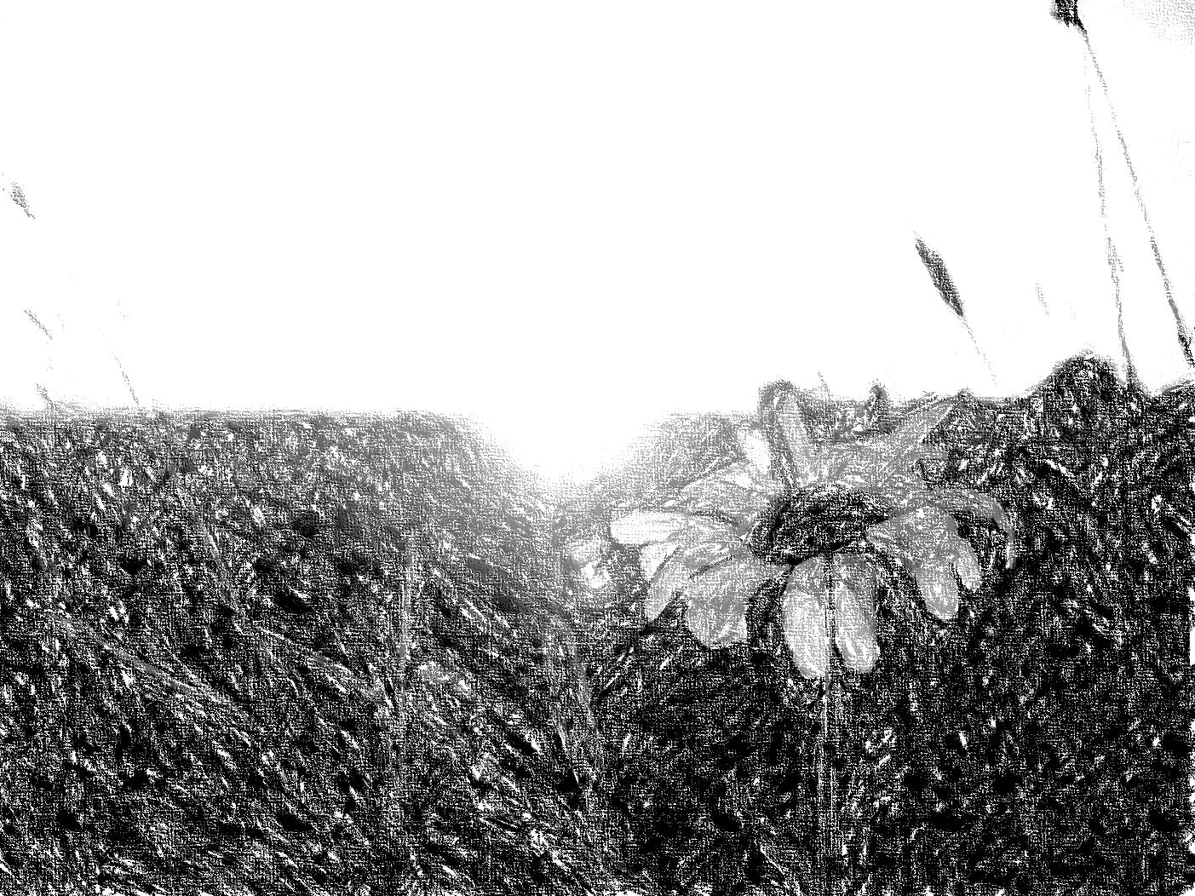
Вдаль манят холмы, отроги,
Как усталого гонца,

Slide 18
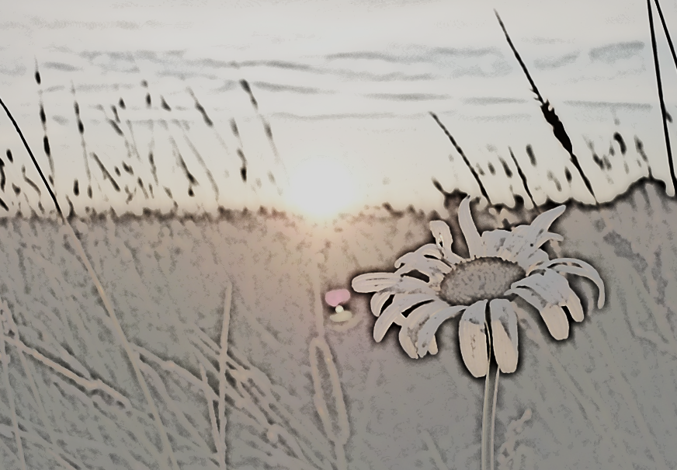
По проселочной дороге
Без начала и конца.

Slide 19
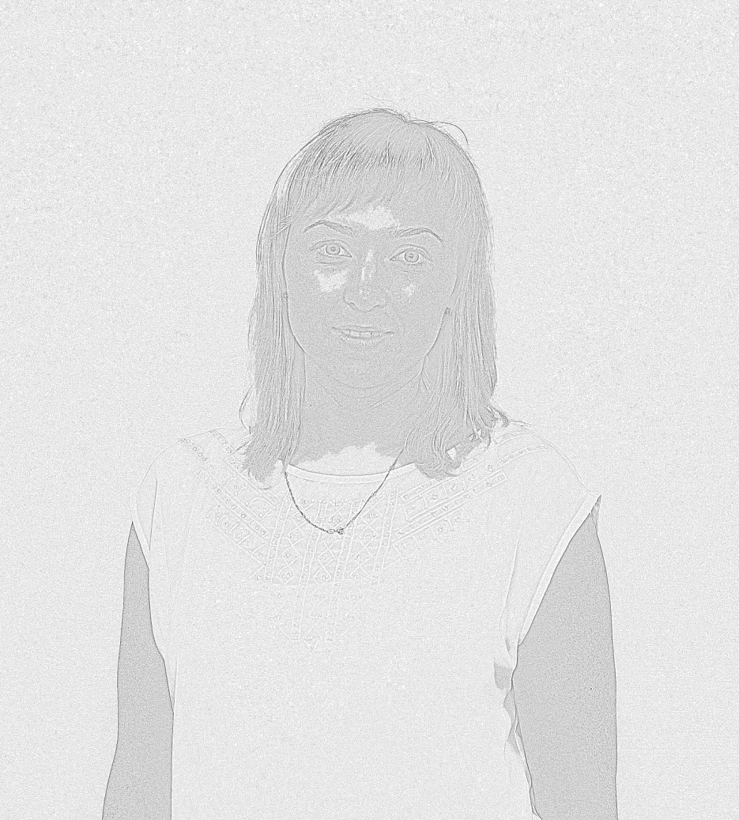
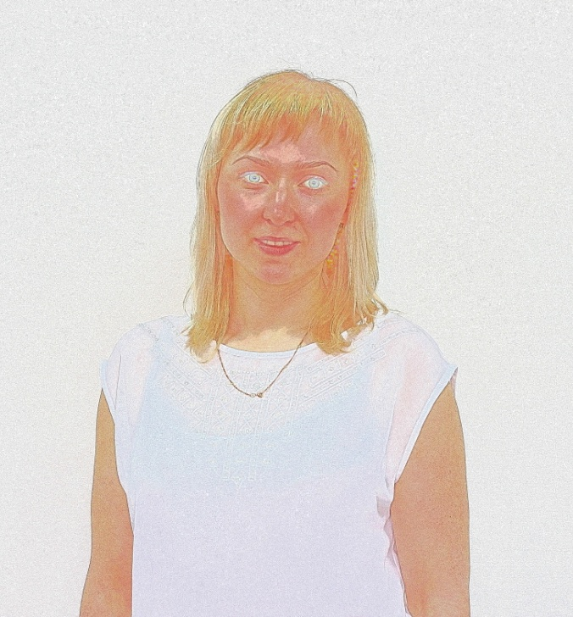

Slide 20
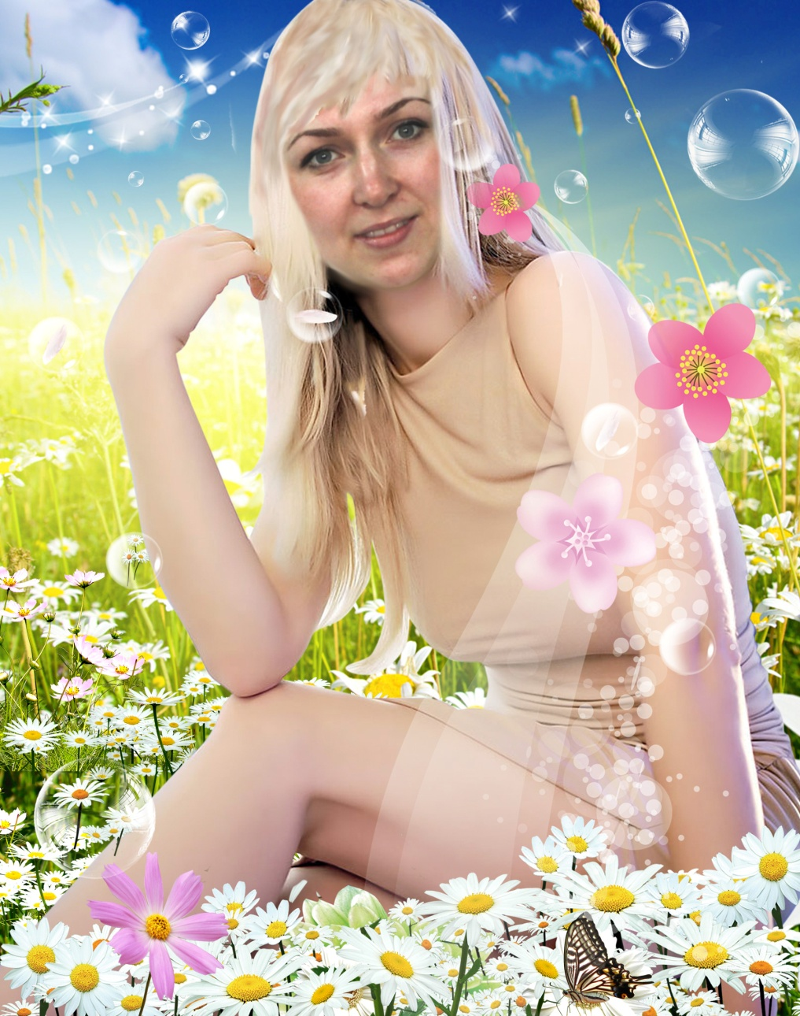

Slide 21
Кра́сная звезда́ (★) — геральдический знак, который был символом Красной армии, присутствовал на флаге и гербе СССР, флагах и гербах некоторых стран Варшавского договора, символике левых организаций и движений. Он является одним из элементов Знамени Вооружённых Сил Российской Федерации

